Slide 1
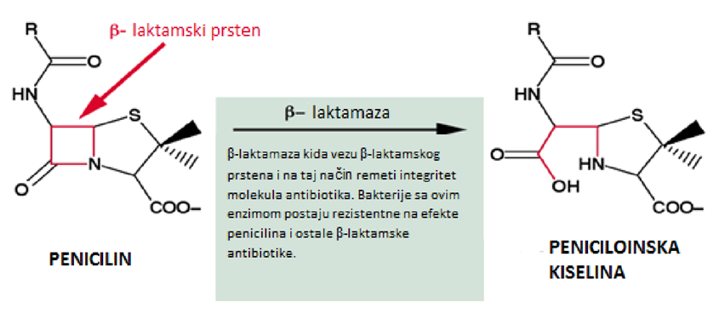

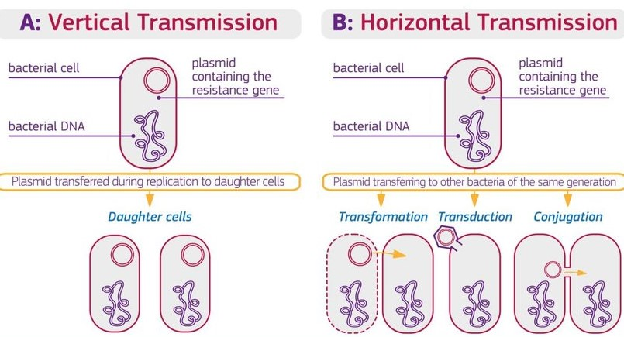

INCIDENCA BAKTERIJSKE REZISTENCIJE
mr sc Jelena Maleš
Univerzitetski klinički centar Republike Srpske, Klinika za anesteziju i intenzivno liječenje, Banja Luka
jelena.males.ph@gmail.com
UVOD
Rezistencija na antimikrobna sredstva postala je glavni izvor morbiditeta u svijetu. Kad su antibiotici prvi put uvedeni 1900-ih, smatralo se da smo pobijedili u ratu protiv mikroorganizama. Ubrzo je otkriveno da su mikroorganizmi sposobni razviti otpornost na bilo koji od korištenih lijekova. Glavni mehanizmi rezistencije su: ograničavanje unosa lijeka, modifikovanje cilja lijeka, inaktivacija lijeka i aktivni odliv lijeka.
BROJ IZOLATA POJEDINAČNIH GRAM POZITIVNIH BAKTERIJA
MATERIJAL I METODE
U retrospektivnoj studiji, koja je provedena u periodu 2019. - 2021. godine na klinici za anesteziju i intenzivno liječenje UKC Republike Srpske uključeno je 250 ispitanika sa kliničkom slikom bakterijemije. Kriterijumi uključivanja u studiju su dijagnoza sepse utvrđena na temelju, kliničkih i laboratorijskih parametara, prisutnosti znakova SIRS-a.
MEHANIZAM NASTANKA I RAZVOJA BAKTERIJSKE INFEKCIJE
KLINIČKI ZNAČAJNE REZISTENTNE BAKTERIJE
Mehanizam dejstva | Grupa antibiotika
Inhibicija sinteze ćelijskog zida | Β-laktami,Karbapenemi,Cefalosporini, Penicilini
Depolarizacija ćelijske membrane | Lipopeptidi
Inhibicija sinteze proteina | - Vezivanje za 30S ribozomalnu subjedinicu: Aminoglikozidi, Tetraciklini - Vezivanje za 50S ribozomalnu subjedinicu: Chloramphenicol, Macrolidi
Inhibicija sinteze nukleinskih kiselina | Quinoloni Chlorquinoloni
Inhibicija metaboličkih puteva | Sulfonamidi
 | Urgentno | Ozbiljno | Zabrinjavajuće
1. | Clostridium difficile | Acinetobacter | Vankomicin-rezistentni Staphylococcus aureus (VRSA)
2. | Karbapenem- rezistentne | Campylobacter | Eritromicin-rezistentni Streptococcus Group A
3. | Enterobacteriaceae(CRE) | Flukonazol-rezistentna Candida | Klindamicin-rezistentni Streptococcus Group B
4. | Rezistentna Neisseria gonorrhoeae | Cefalosporin-rezistentne Enterobacteriaceae
5. |  | Vankomicin-rezistentni Enterococcus (VRE)
6. |  | Pseudomonas aeruginosa
7. |  | Nontyphoidal Salmonella
8. |  | Salmonella Typhi
9. |  | Shigella
10. |  | Meticilin-rezistentni Staphylococcus aureus (MRSA)
11. |  | Streptococcus pneumoniae
12. |  | M. tuberculosis (MDR and XDR)
BROJ IZOLATA POJEDINAČNIH GRAM NEGATIVNIH BAKTERIJA
BIOHEMIJSKI MEHANIZMI STEČENE REZISTENCIJE
REZULTATI IZOLOVANIH G+ BAKTERIJA I NJIHOVA REZISTENCIJA (U PROCENTIMA) NA ANTIBIOTIKE
Bakterije Antibiotici | Staphylococcus epidermidis | Enterococcus spp.- Enterococcus faecalis | Staphylococcus aureus | Koagulaza negativan stafilokok
Amoksicillin | 81.82% | 87.50% | 71.43% | 100.00%
Cefuroxim | 80.00% | 100.00% | 71.43% | 100.00%
Cefataxim | 80.00% | 100.00% | 71.43% | 100.00%
Ceftiaxon | 80.00% | 100.00% | 71.43% | 100.00%
Ciprofloxacin | 61.82% | 25.00% | 71.43% | 100.00%
Trimethoprim/ | 56.36% | 37.50% | 14.29% | 0.00%
sulfamethoxazole | 0.00% | 0.00% | 0.00% | 0.00%
Gentamicin | 56.36% | 0.00% | 57.14% | 33.33%
Vancomycin | 0.00% | 25.00% | 0.00% | 0.00%
Erythromycin | 87.27% | 87.50% | 71.43% | 66.67%
GENETSKI MEHANIZMI STEČENE REZISTENCIJE
Gram negativna bakterija pseudomonas aeruginosa sa 8,33% tj. 9 izolata, zatim slijede proteus mirabilis i acinetobacter spp. sa po 6,48% tj. po 7 izolata, zatim escherichia coli sa 4,63% tj. 5 izolata, klebsiella sa 3,70% tj. 4 izolata, serratia sa 1,85% tj. 2 izolata i proteus vulgaris sa 0,93% tj. 1 izolat.
REZULTATI
Kod 108 ispitanika (42,3%) hemokulture su bile pozitivne i utvrđeni su bakterijski uzročnici kao i njihova senzitivnost i rezistencija na određene antibiotike. Od 108 pozitivnih hemokultura kod 73 (68%) su izolovane gram pozitivne bakterije, a kod 35 (32%) gram negativne bakterije.
Najčešće izolovana bakterija staphylococcus epidermidis sa 50,93% tj. 55 izolata, zatim slijedi enterococcus spp. - enterococcus faecalis sa 7,41% tj. 8 izolata, zatim staphylococcus aureus sa 6,48% tj. 7 izolata i koagulaza negativan stafilokok sa 2,78% tj. 3 izolata. Najveća senzitivnost gram pozitivnih bakterija je uočena sa vankomicinom, a najveća rezistencija sa ceftriaksonom i ciprofloksacinom.
REZULTATI IZOLOVANIH G- BAKTERIJA I NJIHOVA REZISTENCIJA NA ANTIBIOTIKE U POSTOCIMA
Bakterije Antibiotici | Pseudomonas aeruginosa | Acinetobacter spp | Proteus mirabilis | Escherichia coli | Klebsiella spp | Serratia | Proteus vulgaris
Klavulonska kiselina | 22.22% | 100.00% | 57.14% | 60.00% | 100.00% | 100.00% | 100.00%
Cefuroxim | 33.33% | 57.14% | 71.43% | 40.00% | 75.00% | 100.00% | 100.00%
Cefataxim | 33.33% | 85.71% | 85.71% | 40.00% | 100.00% | 0.00% | 100.00%
Ceftiaxon | 44.44% | 100.00% | 85.71% | 40.00% | 75.00% | 0.00% | 100.00%
Ciprofloxadn | 66.67% | 85.71% | 85.71% | 40.00% | 75.00% | 50.00% | 0.00%
Trimethoprim/ sulfamethoxazole | 88.89% | 85.71% | 85.71% | 80.00% | 50.00% | 50.00% | 100.00%
Gentamicynn | 44.44% | 85.71% | 57.14% | 40.00% | 50.00% | 50.00% | 100.00%
Vancomycin | 0.00% | 0.00% | 0.00% | 0.00% | 0.00% | 0.00% | 0.00%
Erythromycin | 0.00% | 0.00% | 0.00% | 0.00% | 0.00% | 0.00% | 0.00%
ZAKLJUČAK
Kao krajnji zaključak nameće se ideja da moramo da „čuvamo" antibiotike sa kojima raspolažemo kao i one koje razvijamo u budućnosti - implementacijom efektivnih strategija za poboljšanje propisivanja antibiotika. Koagulaza negativni stafilokok i proteus vulgaris pokazuju najveći stepen rezistencije.

